Slide 1
Faglig Viden
- findes den på
”Google”, ”ChatGPT”, ”Copilot”
eller i
kaffepausen?
Mette Helmig, Den Fælles Sterilcentral, Gentofte Hospital
Karin Bundgaard, Aalborg Universitetshospital & Aalborg Universitet

Slide 2
Ref.: Google

Slide 3
Styrelser under Sundhedsministeriet?
Sundhedsstyrelsen
Jonas Egebart
Lægemiddelstyrelsen
Nils Falk Bjerregaard
Styrelsen for Patientsikkerhed
Anette Lykke Petri.
Styrelsen for Patientklager
Lizzi Krarup Jakobsen
Sundhedsdatastyrelsen
Thomas Fredenslund
Statens Serum Institut
Henrik Ullum
Ref.: Informationer hentet fra Sundhedsministeriets hjemmeside 2025.05.04

Slide 4
Love, Bekendtgørelser og Forordninger
Sundhedsloven (LBK nr. 247 af 12/03/2024)
Overordnet lovgivning på sundhedsområdet omhandler bl.a. patientens ret til behandling og information, men også patientsikkerhed og indrapportering af utilsigtede hændelser, som har betydning for området omkring genbehandling af medicinsk udstyr. Sundhedsloven beskriver ikke kvalitetsniveauet i forhold til genbehandlingsprocessen.
Direktiver/forordninger/love/styrelser danner den legale ramme, sundhedsvæsenets aktører forventes at følge bl.a.:
Lov om medicinsk udstyr, LBK nr. 139 af 15/02/2016
Lov om produktsikkerhed, LOV nr. 1262 af 16/12/2009
Arbejdsmiljøloven, LBK nr. 1084 af 19/09/2017
Kemikalieloven, LBK nr. 115 af 26/01/2017.
Ref.: Lægemiddelstyrelsen ifm. tekst til
Fagbog for Operationssygeplejersker, Forlaget Munksgaard

Slide 5
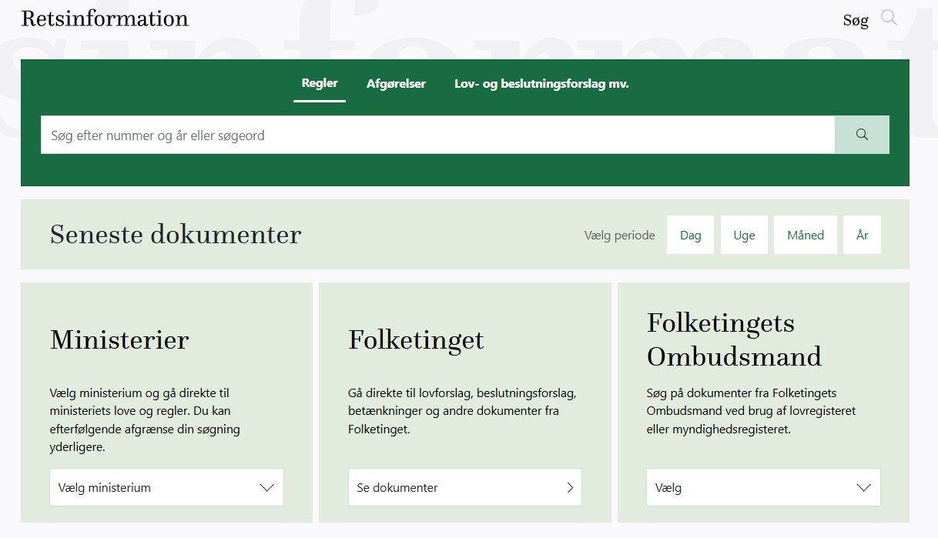
Love, bekendtgørelser, forordninger
https://www.retsinformation.dk/

Slide 6
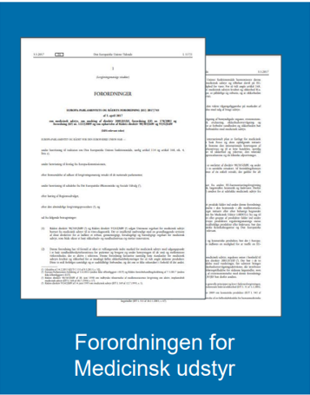
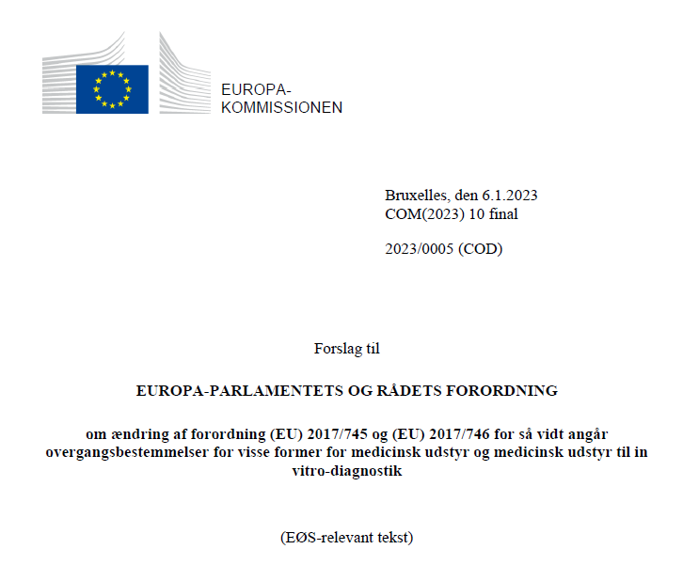
Forordningen for medicinsk udstyr
Gælder MDR for sundhedsvæsnet?
Sundhedspersoners (eller andres) anvendelse af medicinsk udstyr er ikke umiddelbart reguleret i forordningen om medicinsk udstyr – der er tale om en produktlovgivning, som angiver, hvordan fabrikanter retmæssigt kan CE-mærke medicinsk udstyr og markedsføre udstyret i DK/EU, samt krav til fabrikanters overvågning af udstyret efter det er sat på markedet.
Ref: mail fra lægemiddelstyrelsen (Sofia) 2025.01.23
Definition:
’Medicinsk udstyr’ betyder ethvert instrument, apparat, udstyr, software, implantat, reagens, materiale eller anden genstand, som ifølge fabrikanten er bestemt til anvendelse, alene eller i kombination, på mennesker med henblik på et eller flere særlige medicinske formål.
Notes:
Formålet med MDR
at styrke patientsikkerheden og tilgængeligheden af nyt udstyr ved at understøtte markedsføringen og skærpe overvågningen af udstyret
Stramme lovgivningen da den ikke har holdt trit med den videnskabelige og tekniske udvikling af medicinsk udstyr
Sikre sporbarhed på tværs af EU ved at anvende EU registre (EUDRAMED)
Stimulere innovation
Høj udviklingstempo i Medicobranchen = kort udviklingscyklus = behov for øget overvågning for at sikre ”sikre produkter”

Slide 7
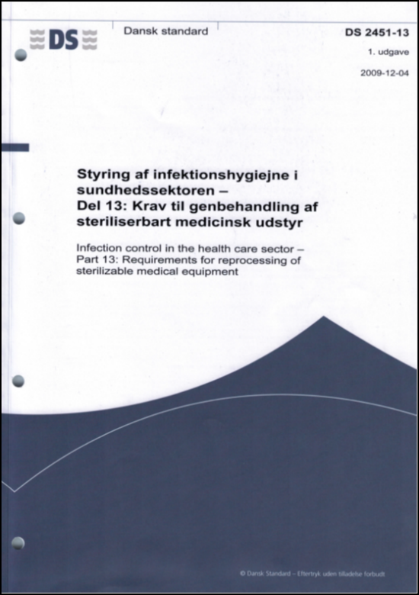
Historisk udvikling af ”retningslinjer”
1989
2000
2009
2019

Slide 8
Nationale infektionshygiejniske retningslinjer
2022 Sundheds- og ældreministeriet
2025 Indenrigs- og Sundhedsministeriet
NIR opfylder Sundheds- og Ældreministeriets opdrag til Central Enhed for Infektionshygiejne (CEI) om et enstrenget system af retningslinjer.
CEI, som er en central rådgivende og vejledende enhed for det danske sundhedsvæsen og dets institutioner, er ansvarlig for udarbejdelse og udgivelse af disse i samarbejde med infektionshygiejniske og kliniske samarbejdspartnere. Anbefalingerne er faglige anbefalinger, baseret på videnskabelig litteratur (om muligt evidensbaseret), internationale retningslinjer, guidelines inden for området, lovmæssige krav samt ”best practice”. For hvert delemne er anbefalingerne opsummeret i bokse med overskriften ”Anbefalinger”.
Ref.: https://hygiejne.ssi.dk/NIRGenbehandling

Slide 9
NIR fortsat
!! Den videnskabelige litteratur er sparsom og mangler opdatering
Anbefalingerne i NIR er faglige anbefalinger, baseret på videnskabelig litteratur, internationale retningslinjer og guidelines inden for området, konsensusbaseret ”best practice” samt ikke mindst dansk og europæisk lovgivning og standarder.
Det skal pointeres!!!!
- at afvigelse fra de faglige anbefalinger kræver tungtvejende argumenter baseret på en risikovurdering
Ref: https://hygiejne.ssi.dk/NIRGenbehandling

Slide 10
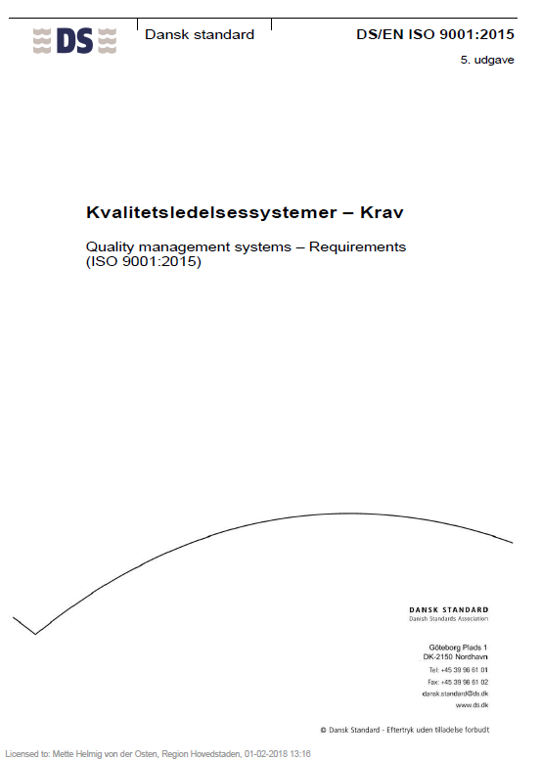
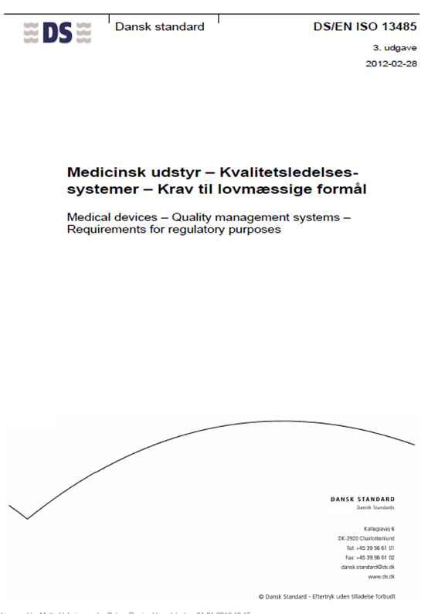
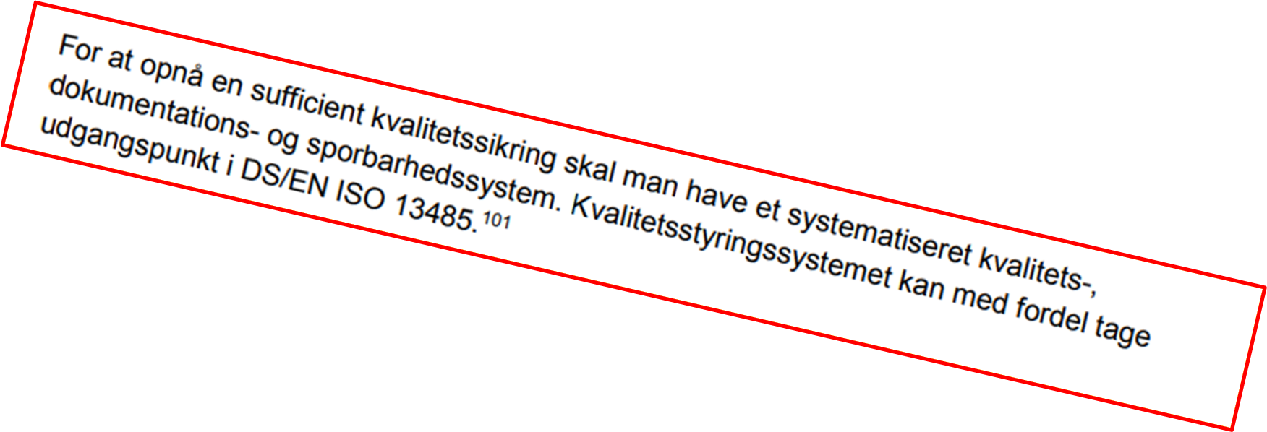
Kvalitetsledelsessystemer
Ref.: NIR genbehandling

Slide 11
Standarder https://www.ds.dk/da/ydelser/faa-adgang-til-standarder

Slide 12
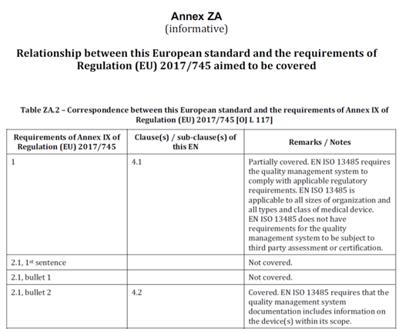
Harmoniserede standarder
Når EU vedtager et direktiv/en forordning skal alle, der markedsfører
produkter/ydelser i Europa, kunne dokumentere, at de opfylder
kravene i direktivet.
Harmoniserede standarder (europæiske)
beskriver detaljeret, hvordan direktivets overordnede krav kan opfyldes
er bestilt af EU-Kommissionen
relaterer sig direkte til direktiverne og er med til, at sikre produkternes frie bevægelighed
ved at følge standarderne er producenterne sikre på, at de opfylder de tilsvarende væsentlige sikkerheds- og sundhedskrav i direktiverne

Slide 13
Relevant national og international sparring
Fagligt Selskab for Sterilcentraler i Danmark – www.fssd.dk
Temadage & Årskongres
Dansk Selskab for Infektionsforebyggelse – www.dsif.dk
Temadage & konferencer
Fagligt Selskab for Hygiejnesygeplejersker - https://dsr.dk/faglige-selskaber/hygiejnesygeplejersker/#
Temadage & konference
Forum for Sygehus Teknik og Arkitektur - https://fsta.dk/
Konference & faglige netværk
Fagligt selskab for operationssygeplejersker https://dsr.dk/faglige-selskaber/operationssygeplejersker/
Dansk standard
Steriliseringsudvalg https://www.ds.dk/da/udvalg/standardisering
Lægemiddelstyrelsen, Styrelsen for patientsikkerhed, Dansk Selskab for patientsikkerhed og mange flere……

Slide 14
Relevant national og international sparring
World Federation for Hospital Sterilisation Sciences – www.wfhss.com
Verdenskongres hvert år (2025 Hongkong, 2026 Serbien)
Guidelines (WFHSS Guidelines, International Guidelines)
Education (WFHSS E-learnings, Training programme level 1 og 2) (adgang skal købes)
Publications (Scientific Publications, Central Service (adgang skal købes)
Links
Research Grant (10.000 Euro)

Slide 15
Relevant national og international sparring
Arbeitskreis Instrumenten-Aufbereitung (AKI) e.V. - www.a-k-i.org
Publications (Publications, Guidelines), Links, AKI Block, Services
Aesculap Academi - https://global.aesculap-academy.com/
Hot Topic webinars https://lnkd.in/d9pibwsG
World Health Expo WHX - www.worldhealthexpo.com/en/home.html
International WHX events
Nordiske sammenslutninger
NFSH Norsk Forum for smittevern i helsetjenesten https://www.smittevernforum.no/
SFVH Svensk Förening för Vårdhygien https://www.sfvh.se/
MEDICA i Dusseldorf 17 to 20 November 2025
Dansk selskab for sygeplejeforskning
CEI nyt, LinkedIN med mange flere

Slide 16
Relevant national og international sparring
Tidsskriftet Zentralsterilisation
Kvalitetshåndbog for sterilcentraler
Råd og anvisninger
Internationale bøger om sterilisation
Munksgaard fagbog for operationssygeplejersker (ny udgave 2025)
”Den røde bog”
Do Best

